Slide 1

Toán rời rạc

Slide 2
BÀI TOÁN LUỒNG CỰC ĐẠI TRÊN MẠNG

Slide 3

Nội dung
Bài toán luồng cực đại trên mạng và ứng dụng
Lát cắt
Đồ thị tăng luồng và đường tăng luồng
Thuật toán Ford-Fulkerson
Thuật toán Edmond-Karp
Một số ứng dụng

Slide 4
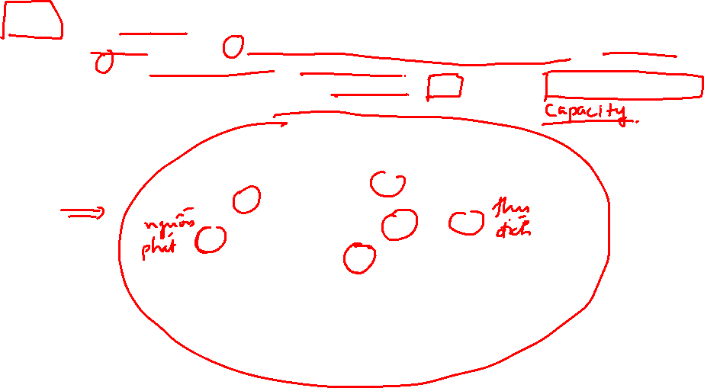
Mạng
Mạng là đồ thị có hướng G = (V,E) :
Có duy nhất một đỉnh s không có cung đi vào gọi là đỉnh phát (nguồn) và duy nhất một đỉnh t không có cung đi ra gọi là đỉnh thu (đích).
Mỗi cung e của G được gắn với một số không âm c(e) được gọi là khả năng thông qua của e.
Ví dụ:
v
3
6
1
7
t
s
3
w
1
9
5
5
u
2
z

Slide 5
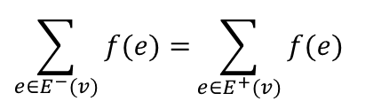
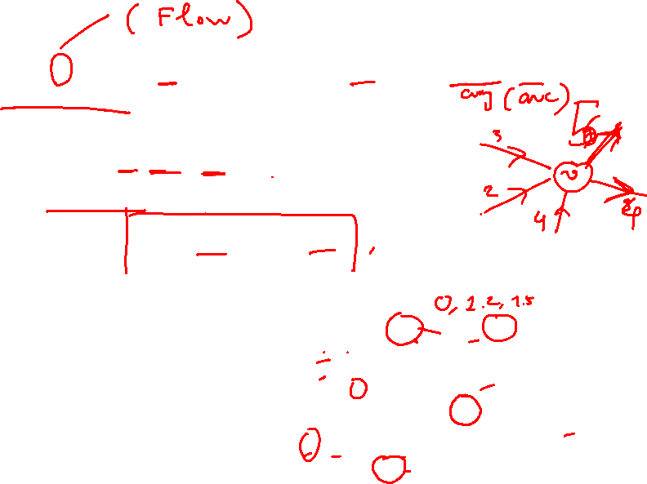
Luồng trên Mạng
Định nghĩa. Luồng f trong mạng G=(V,E) là phép gán số f(e) cho mỗi cạnh e ( f(e)
được gọi là luồng trên cạnh e) thoả mãn các điều kiện:
1) Hạn chế về khả năng thông qua (Capacity Rule):
Với mỗi cung e, 0 ≤ f (e) ≤ c(e)
2) Điều kiện cân bằng luồng (Conservation Rule): Với mỗi v ≠ s, t
$$\sum_{e∈E^{−}(v)}{f(e)=}\sum_{e∈E^{+}(v)}{f(e)}$$
trong đó E⁻(v) và E⁺(v) tương ứng là tập các cung đi vào và đi ra khỏi đỉnh v.
v
1/
3
Các điều kiện 1) và 2) được thoả mãn => f là luồng trên mạng.
2/
6
1
1/
??/
3/
7
t
3
s
3/
w
4/
5
2/
??/
1/
??/
9
3 /
5
1
u
2
z
2/
??/

Slide 6
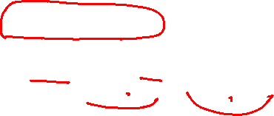
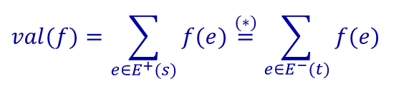
Luồng trên Mạng
Định nghĩa. Luồng f trong mạng G=(V,E) là phép gán số f(e) cho mỗi cạnh e ( f(e)
được gọi là luồng trên cạnh e) thoả mãn các điều kiện:
1) Hạn chế về khả năng thông qua (Capacity Rule):
Với mỗi cung e, 0 ≤ f (e) ≤ c(e)
2) Điều kiện cân bằng luồng (Conservation Rule): Với mỗi v ≠ s, t
$$\sum_{e∈E^{−}(v)}{f(e)=}\sum_{e∈E^{+}(v)}{f(e)}$$
trong đó E⁻(v) và E⁺(v) tương ứng là tập các cung đi vào và đi ra khỏi đỉnh v.
Định nghĩa. Giá trị của luồng f là
$$val(f)=\sum_{e∈E^{+}(s)}{f(e)}\overset{(∗)}{=}\sum_{e∈E^{−}(t)}{f(e)}$$
Các cạnh đi ra khỏi đỉnh s
Các cạnh đi vào đỉnh t
(Đẳng thức (*) thu được bằng cách cộng tất cả các điều kiện cân bằng luồng.)

Slide 7
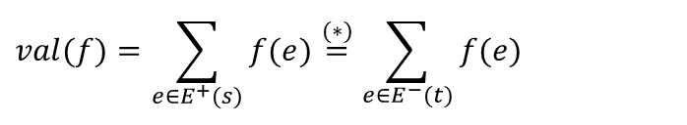
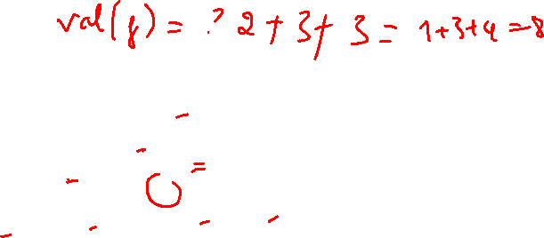
Luồng trên Mạng
Ví dụ
v
1/3
2/6
1/1
3/7
t
s
3/3
w
1/1
2/9
4/5
3/5
u
2/2
z
Trong 2 số viết bên mỗi cạnh: giá trị luồng trên cạnh là số màu đỏ, số còn lại là khả năng thông qua.
Các điều kiện 1) và 2) được thoả mãn => f là luồng trên mạng.
Giá trị luồng là:
8 = f(s,v) + f(s,u) + f(s,w) = f(v,t) + f(w,t) + f(z,t)
$$val(f)=\sum_{e∈E^{+}(s)}{f(e)}\overset{(∗)}{=}\sum_{e∈E^{−}(t)}{f(e)}$$

Slide 8
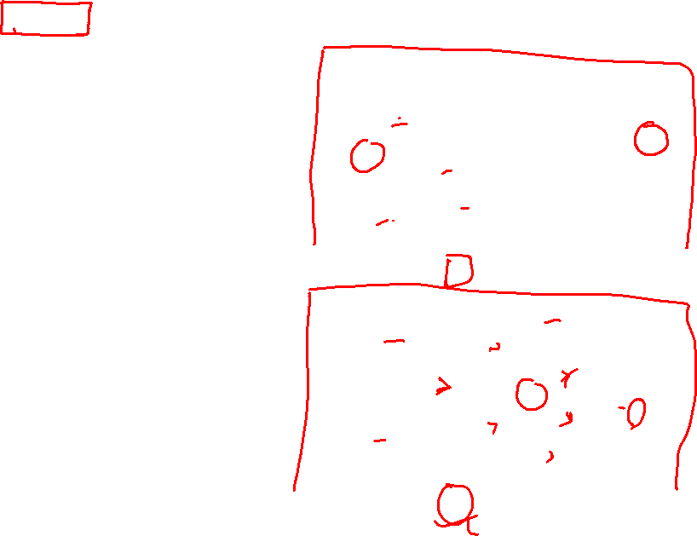
Luồng cực đại trên Mạng
Luồng trong mạng G được gọi là luồng cực đại nếu trong số tất cả các luồng trong mạng G nó là luồng có giá trị lớn nhất
Bài toán tìm luồng cực đại trong mạng G được gọi là bài toán luồng cực đại
v
1/3
2/6
1/1
3/7
t
s
3/3
w
1/1
2/9
4/5
3/5
u
2/2
z
Luồng với giá trị 8 = 2 + 3 + 3 = 1 + 3 + 4
v
3/3
4/6
1/1
3/7
t
s
3/3
w
1/1
2/9
4/5
3/5
u
2/2
z
Luồng cực đại có giá trị 10 = 4 + 3 + 3 = 3 + 3 + 4

Slide 9
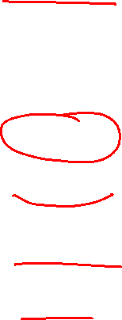
Các ứng dụng trực tiếp
Mạng
Đỉnh
Cung
Luồng
truyền thông
trạm giao dịch, máy tính, vệ tinh
cáp nối, cáp quang,
voice, video, packets
mạng điện
cổng, registers, processors
dây dẫn
dòng điện
cơ khí
joints
rods, beams, springs
heat, energy
thuỷ lợi
hồ chứa, trạm bơm,
nguồn nước
đường ống
dòng nước,
chất lỏng
tài chính
nhà băng
giao dịch
tiền
giao thông
sân bay, ga tàu, giao lộ
đường cao tốc, ray, đường bay
hàng hoá, phương tiện, hành khách
hoá học
sites
bonds
energy

Slide 10
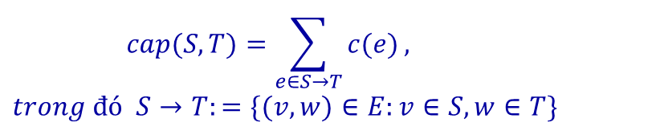
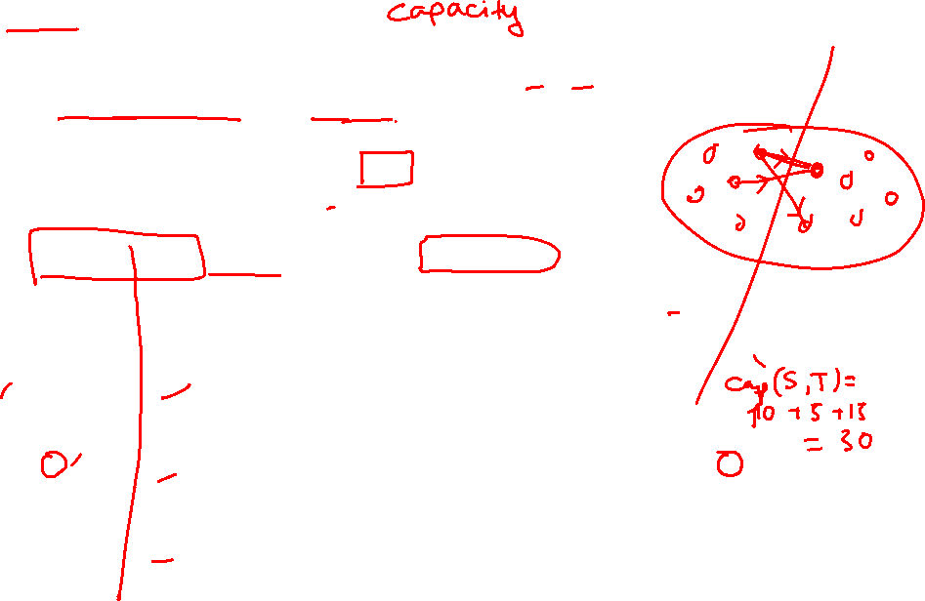
Lát cắt (Cuts)
Lát cắt là cách phân hoạch tập đỉnh của đồ thị thành 2 tập S và T sao cho s ∈ S, t ∈ T.
Khả năng thông qua (kntq) cap(S,T) của lát cắt (S, T) là số:
$$cap(S,T)=\sum_{e∈S→T}{c(e)}, \\ trong đó S→T:=\{(v,w)∈E:v∈S,w∈T\}$$
Lát cắt nhỏ nhất (hẹp nhất) là lát cắt với kntq nhỏ nhất.
Ví dụ 1
S = {s}
2
9
5
T = {t,2,3,4,5,6,7}
Cap(S, T) = 10+5+15=30
10
4
15
15
10
S
s
5
3
8
6
10
t
4
6
15
10
15
4
30
7

Slide 11
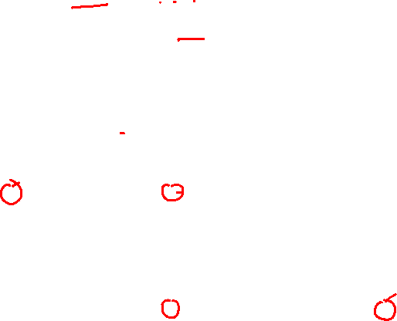
Lát cắt (Cuts)
Ví dụ 2
Lát cắt (S₂, T₂), S₂={s,3,4,7}, T₂={2,5,6,t}
có khả năng thông qua 28
2
9
5
10
4
15
15
10
s
5
3
8
6
10
t
4
6
15
10
15
cap(S₂,T₂) = 28
4
30
7

Slide 12
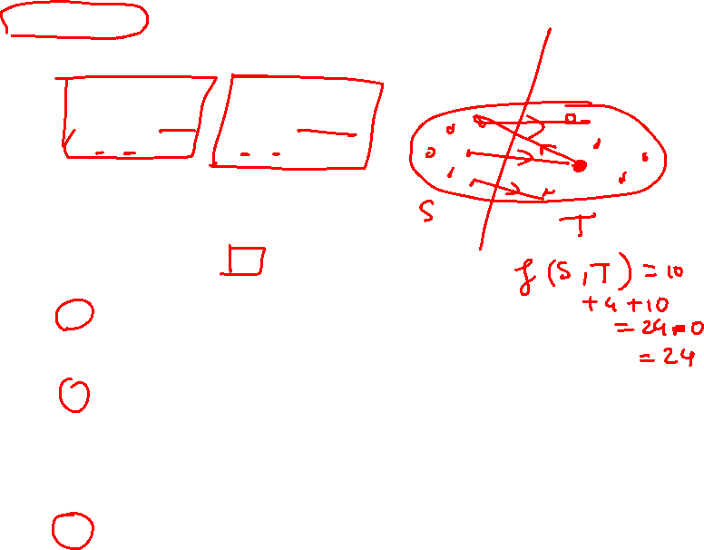
Luồng chảy qua lát cắt
Định nghĩa. Giả sử f là luồng trong mạng và (S,T) là lát cắt. Ta gọi giá trị luồng chảy qua lát cắt (S,T) là đại lượng
trong đó: S → T = {(v,w)∈E: v∈S, w∈T}
T→ S = {(v,w)∈E: v∈T, w ∈S}
S = {s}
T = {2, 3, 4, 5,6,7,t}
Luồng chảy qua lát cắt (S,T) = ?
24
??
6
Ví dụ
2
9
5
10
0
??
6
10
4
4
15
15
0
10
4
??
8
??
8
s
5
3
8
6
10
t
0
??
10
4
0
6
15
0
10
15
10
4
30
7
10

Slide 13
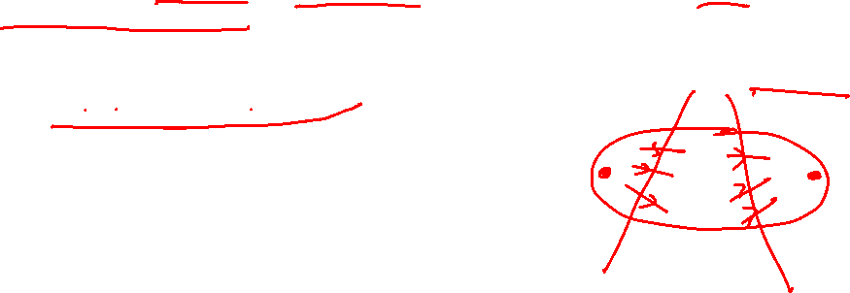
Luồng và lát cắt
Bổ đề 1. Giả sử f là luồng, và (S, T) là lát cắt. Khi đó giá trị luồng chảy qua lát cắt chính bằng giá trị của luồng:

Slide 14
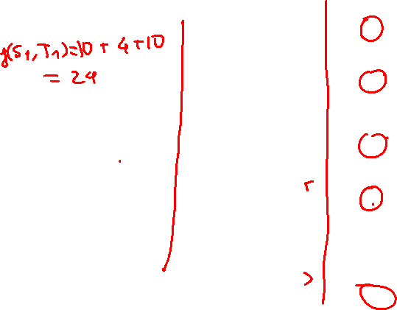
Luồng và lát cắt
Bổ đề 1. Giả sử f là luồng, và (S, T) là lát cắt. Khi đó giá trị luồng chảy qua lát cắt chính bằng giá trị của luồng:
Ví dụ
6
S = {s}
T = {2, 3, 4, 5, 6, t}
2
9
5
10
0
6
Giá trị = 24
10
4
4
15
15
0
10
4
8
8
s
5
3
8
6
10
t
0
10
4
0
6
15
0
10
15
10
4
30
7
10

Slide 15
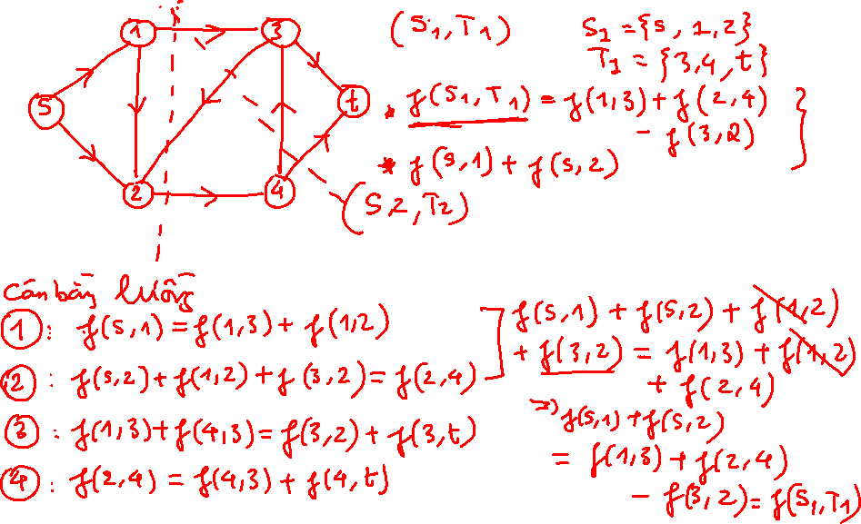
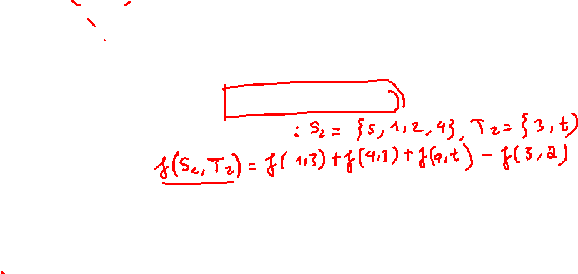

Slide 16
Luồng và lát cắt
Bổ đề 1. Giả sử f là luồng, và (S, T) là lát cắt. Khi đó giá trị luồng chảy qua lát cắt chính bằng giá trị của luồng:
Chứng minh: Cộng tất cả các ràng buộc cân bằng luồng theo mọi v∈S, đơn giản biểu thức ta thu được:
w
u
v
t
s
tổng theo các cung xanh
tổng theo các cung tím
S
T
từ đó suy ra đẳng thức cần chứng minh

Slide 17

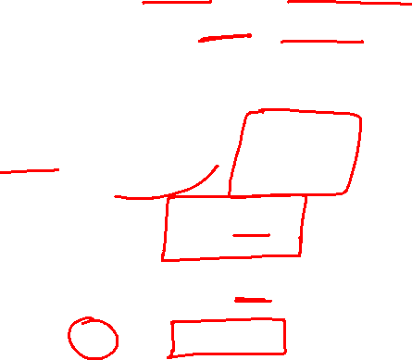
Luồng và lát cắt
Bổ đề 2. Giả sử f là luồng, còn (S, T) là lát cắt. Khi đó
val( f ) ≤ cap(S, T).
Chứng minh
$$\begin{matrix}val(f) & = & \sum_{e∈S→T}{f(e)}−\sum_{e∈T→S}{f(e)} \\ & ≤ & \sum_{e∈S→T}{f(e)} \\ & ≤ & \sum_{e∈S→T}{c(e)} \\ & = & \text{cap}(S,T)\end{matrix}$$
S
T
4
8
t
s
7
6

Slide 18
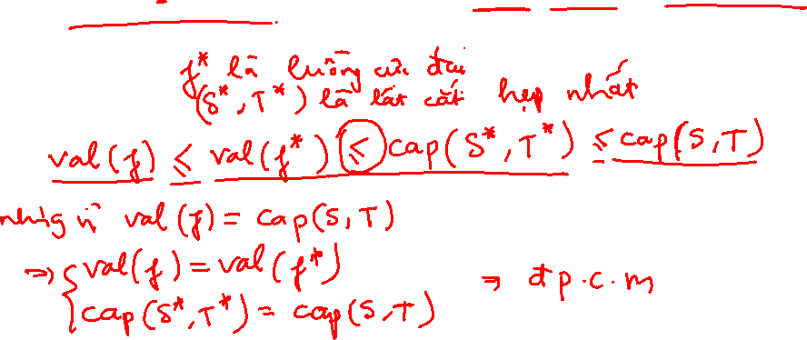
Luồng cực đại (Max-Flow) và lát cắt hẹp nhất (Min-Cut)
Hệ quả: Giả sử f là luồng, còn (S, T) là lát cắt. Nếu val( f ) = cap(S, T), thì f là luồng cực đại còn (S, T) là lát cắt hẹp nhất.
Chứng minh ?

Slide 19
Luồng cực đại (Max-Flow) và lát cắt hẹp nhất (Min-Cut)
Đinh lý (Ford-Fulkerson, 1956): Trong mạng bất kỳ, giá trị của luồng cực đại luôn bằng khả năng thông qua của lát cắt nhỏ nhất.
9
2
9
5
10
1
9
10
4
0
15
15
0
10
4
8
9
s
5
3
8
6
10
t
4
10
4
0
6
15
0
10
15
14
4
30
7
Cut capacity = 28
14
Flow value = 28

Slide 20
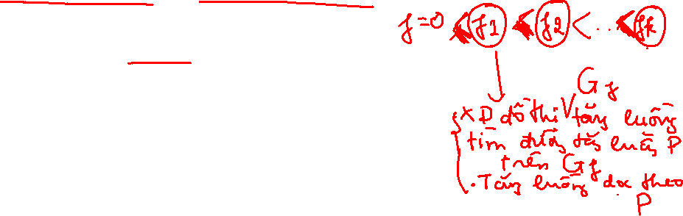
Đồ thị tăng luồng và đường tăng luồng
Thuật toán tham lam
Bắt đầu từ luồng 0 (Luồng có giá trị = 0).
Tìm đường đi P từ s đến t trong đó mỗi cung thoả mãn f (e) < c(e).
Tăng luồng dọc theo đường đi P.
Lặp lại cho đến khi gặp bế tắc.
s->4->3->t ???
s->2->5->t ???
4
5
0
0
4
0
4
4
0
0
10
4
0
0
10
10
s
10
2
13
3
10
t
Luồng có giá trị = 10
Luồng có giá trị = 0

Slide 21
Đồ thị tăng luồng và đường tăng luồng
Thuật toán tham lam không cho lời giải tối ưu
TT tham lam:
Giá trị luồng = 10
4
5
0
0
4
0
4
4
0
10
4
10
10
s
10
2
13
3
10
t
Tối ưu:
Giá trị luồng = 14
4
5
4
4
4
4
4
4
4
10
4
6
10
s
10
2
13
3
10
t

Slide 22
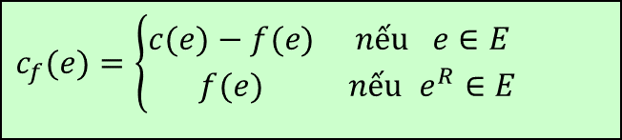
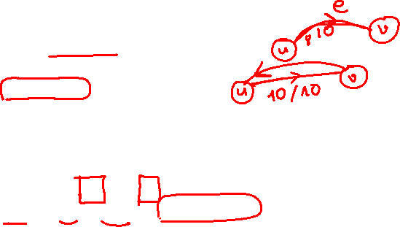
Đồ thị tăng luồng và đường tăng luồng
Mạng đã cho G = (V, E).
Cung e = (v, w) ∈ E
Luồng f (e)
Khả năng thông qua c(e)
Đồ thị tăng luồng: G_{f} = (V, E_{f} ).
E_{f} = {e: f(e) < c(e) } ∪ {e^{R} : f(e) > 0 }
Khả năng thông qua của các cung
kntq
v
17
w
6
Luồng
e = (u,v) ⇒ e^{R} = (v,u)
kntq
$$c_{f}(e)={\left\{\begin{matrix}c(e)−f(e) & n\text{ế}\text{u} e∈E \\ f(e) & n\text{ế}\text{u} e^{R}∈E\end{matrix}\right.}_{}$$
v
11
w
6
kntq

Slide 23
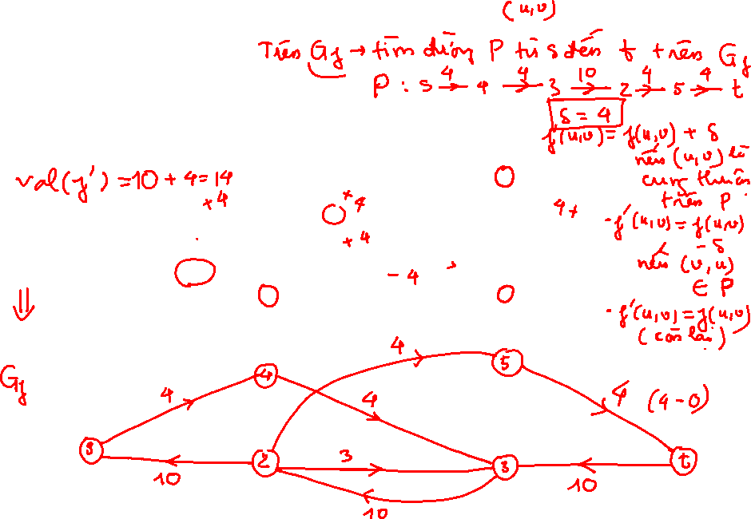
Đồ thị tăng luồng và đường tăng luồng: ví dụ
Đồ thị tăng luồng: G_{f} = (V, E_{f} ).
E_{f} = {e : f(e) < c(e)} ∪ {e^{R} : f(e) > 0}.
c_{f}(e) cho biết lượng lớn nhất có thể tăng luồng trên cung e.
c_{f}(e^{R}) cho biết lượng lớn nhất có thể giảm luồng trên cung e.
(s,4)
4
5
(s,2)
0
(2,3)
0
4
0
G
4
(4,3)
0
4
(2,5)
10
4
10
10
(3,t)
s
10
2
13
3
10
t
(5,t)
4
5
4
G_{f}
4
4
4
s
10
2
10
3
10
t
3

Slide 24
Đồ thị tăng luồng và đường tăng luồng
Đường tăng luồng = đường đi từ s đến t trên đồ thị tăng luồng.
Luồng là cực đại ⇔ không tìm được đường tăng luồng???
(s,4)
(s,2)
(2,3)
4
5
(4,3)
Giá trị luồng = 14
4
(2,5)
4
4
4
G
4
(3,t)
4
4
(5,t)
10
4
6
10
s
10
2
13
3
10
t
Tìm đường tăng luồng P???
4
5
4
G_{f}
4
4
4
s
10
2
6
3
10
t
7

Slide 25
Đồ thị tăng luồng và đường tăng luồng
Định lý đường tăng luồng (Ford-Fulkerson, 1956): Luồng là cực đại khi và chỉ khi không tìm được đường tăng luồng.
Định lý về luồng cực đại và lát cắt nhỏ nhất (Ford-Fulkerson, 1956): Giá trị của luồng cực đại bằng khả năng thông qua của lát cắt nhỏ nhất.
Ta sẽ chứng minh định lý tổng hợp sau: Giả sử f là luồng trong mạng. Ba mệnh đề sau là tương đương
(i) Tìm được lát cắt (S, T) sao cho val( f ) = cap(S, T).
(ii) f là luồng cực đại.
(iii) Không tìm được đường tăng luồng f.

Slide 26
Thuật toán Ford-Fulkerson
Augment(f,P){
b ← c_{f}(P)
FOR e ∈ P
IF (e ∈ E)//cạnh thuận
f(e) ← f(e) + b
ELSE // cạnh nghịch
f(e^{R}) ← f(e) – b
RETURN f
}
Ford_Fulkerson(G,c,s,t) {
FOR e ∈ E // Khởi tạo luồng 0
f(e) ← 0
G_{f} ← đồ thị tăng luồng f
WHILE (tìm được đường tăng luồng P) {
f ← Augment(f, P)
Cập nhật lại G_{f}
}
RETURN f
}

Slide 27
Thuật toán Ford-Fulkerson: thời gian tính
Câu hỏi: Thuật toán Ford-Fulekerson có phải là thuật toán đa thức? (thuật toán với thời gian tính bị chặn bởi đa thức bậc cố định của độ dài dữ liệu vào)
Trả lời: Không phải. Nếu khả năng thông qua lớn nhất là C thì thuật toán có thể phải thực hiện cỡ C bước lặp.
Ví dụ sau đây cho thấy thuật toán có thể phải thực hiện rất nhiều bước lặp

Slide 28
Thuật toán Ford-Fulkerson: thời gian tính
Đường tăng luồng P: s, 4, 2, t
Đường tăng luồng P’: s, 2, 4, t
Tăng luồng dọc theo P
Tăng luồng dọc theo P’
G
4
G_{f}
4
1
X
0
0
X
1
10⁹
10⁹
10⁹
10⁹
1
X
0
1
0
s
X
t
s
1
t
10⁹
10⁹
10⁹
10⁹
1
0
0
1
X
X
2
2
G_{f}
4
Thuật toán thực hiện tằng luồng luân phiên
dọc theo hai đường tăng luồng P và P’
1
10⁹-1
10⁹
(s, 4)
2×10⁹ lần lặp
(s, 2)
1
s
t
(4, 2)
(2, t )
10⁹
10⁹ -1
(4, t )
1
2

Slide 29
Thuật toán Ford-Fulkerson: thời gian tính
Câu hỏi: Thuật toán Ford-Fulekerson có phải là thuật toán đa thức? (thuật toán với thời gian tính bị chặn bởi đa thức bậc cố định của độ dài dữ liệu vào)
Trả lời: Không phải. Nếu khả năng thông qua lớn nhất là C thì thuật toán có thể phải thực hiện cỡ C bước lặp.
Khả năng thông qua của các cung là số thực thì tồn tại ví dụ cho thấy thuật toán Ford-Fulkerson không dừng.
Zwick xây dựng ví dụ cho thấy thuật toán có thể không dừng, nếu như khả năng thông qua là số vô tỷ

Slide 30
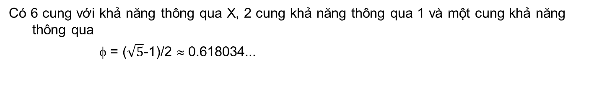
Thuật toán Ford-Fulkerson: ví dụ thuật toán không dừng
Zwick xây dựng ví dụ sau đây cho thấy thuật toán Ford-Fulkerson có thể không dừng, nếu như khả năng thông qua là số vô tỷ
s
X
X
X
1
1
φ
X
X
X
t
Có 6 cung với khả năng thông qua X, 2 cung khả năng thông qua 1 và một cung khả năng thông qua
φ = ($\sqrt{5}$-1)/2 ≈ 0.618034...

Slide 31
Thuật toán Ford-Fulkerson: thời gian tính
Giả thiết: Tất cả các khả năng thông qua là các số nguyên trong khoảng từ 0 đến C.
Bất biến: Mỗi giá trị luồng f(e) và mỗi khả năng thông qua c_{f} (e) luôn luôn là số nguyên trong quá trình thực hiện thuật toán.
Định lý: Thụât toán dừng sau không quá val( f *) ≤ nC lần lặp.
Chứng minh.
Sau mỗi lần tăng luồng, giá trị của luồng tăng thêm ít nhất 1.
Hệ quả. Thời gian tính của thuật toán Ford-Fulkerson là O(m.n.C)
Hệ quả. Nếu C = 1, thì thuật toán đòi hỏi thời gian O(mn).

Slide 32
Thuật toán Edmond-Karp: tìm đường tăng luồng
Cần hết sức cẩn thận khi lựa chọn đường tăng, bởi vì
Một số cách chọn dẫn đến thuật toán hàm mũ.
Cách chọn khôn khéo dẫn đến thuật toán đa thức.
Nếu kntq là các số vô tỷ, thuật toán có thể không dừng
Mục đích: chọn đường tăng sao cho:
Có thể tìm đường tăng một cách hiệu quả.
Thuật toán đòi hỏi thực hiện càng ít bước lặp càng tốt.
Chọn đường tăng với
khả năng thông qua lớn nhất. (đường béo - fat path)
khả năng thông qua đủ lớn. (thang độ hoá kntq – capacity scaling)
số cạnh trên đường đi là ít nhất. (đường ngắn nhất - shortest path)
Thuật toán Edmond-Karp
Dùng thuật toán BFS

Slide 33
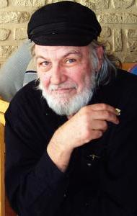
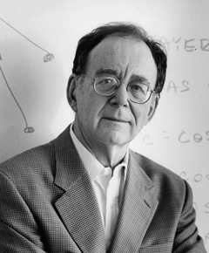
Thuật toán Edmond-Karp: tìm đường tăng luồng
Edmonds and Karp, JACM 1972
Nếu đường tăng được chọn là đường ngắn nhất từ s đến t, thì thời gian tính của thuật toán sẽ là O(|E|² |V|).

Slide 34
Thuật toán Edmond-Karp: tìm đường tăng luồng
Augment(f,P){
b ← c_{f}(P)
FOR e ∈ P
IF (e ∈ E)//cạnh thuận
f(e) ← f(e) + b
ELSE // cạnh nghịch
f(e^{R}) ← f(e) – b
RETURN f
}
Edmond-Karp(G,c,s,t) {
FOR e ∈ E // Khởi tạo luồng 0
f(e) ← 0
G_{f} ← đồ thị tăng luồng f
WHILE (tìm được đường tăng luồng P) {
Tìm đường tăng luồng P bằng BFS
f ← Augment(f, P)
Cập nhật lại G_{f}
}
RETURN f
}
O(|E|² |V|)

Slide 35
Thuật toán Edmond-Karp: tìm đường tăng luồng
Ví dụ: Áp dụng thuật toán Edmonds-Karp, tìm luồng cực đại cho mạng sau
0
Luồng
2
4
5
Khả năng thông qua
G:
0
0
0
10
2
0
8
6
0
10
0
0
0
s
10
3
9
4
10
t
Giá trị luồng = 0
Xây dựng đồ thị tăng luồng G_{f}

Slide 36
Một số ứng dụng
Một số bài toán luồng tổng quát
Bài toán với nhiều điểm phát và điểm thu
Bài toán với hạn chế thông qua ở nút
Một số ứng dụng trong tổ hợp
Bài toán cặp ghép cực đại trong đồ thị hai phía
Độ tin cậy của mạng

